Slide 1
Is Dyslexie een Stoornis?
Prof. dr. Anna M.T. Bosman
ResearchED
Corlaer College, Nijkerk
11 januari 2020
Bosman, A.M.T. & Toorenaar, K. (in druk). Is dyslexie een stoornis. De Psycholoog
Notes:
Niemand kan bewijzen dat iets er niet is. Saddam kon niet bewijzen dat hij geen massavernietigingswapens had.
Iemand die beweert dat God bestaat heeft de verplichting om het bewijs te leveren; zo ook met een stoornis.

Slide 2
De aanleiding
Notes:
Analyse van het begrip Dyslexie volgens de gezaghebbende SDN

Slide 3
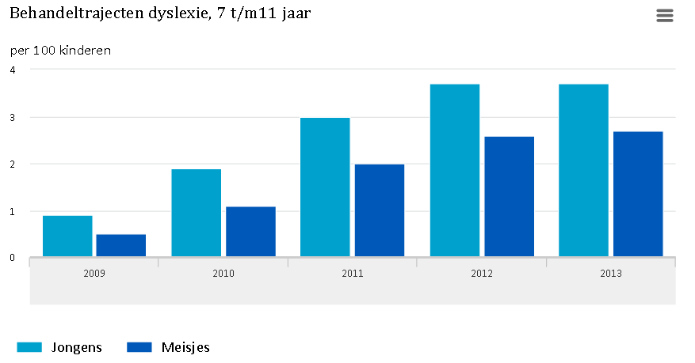
CBS, 2016
Notes:
De feiten

Slide 4
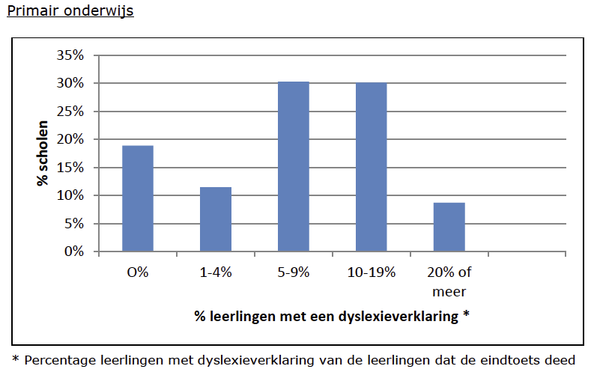
Respons 21.7%
OCW, 2016
Notes:
Onevenredeige verdeling van dyslexieverklaringen over scholen

Slide 5
Bijsluiter Opmerking vooraf Waarschuwing
Ik erken volmondig
het bestaan van leerlingen met lees- en spellingproblemen
dat er (te) veel kinderen met lees- en spellingproblemen zijn

Slide 6
Definitie van dyslexie
Notes:
Analyse van het begrip Dyslexie volgens de gezaghebbende SDN

Slide 7
Definitie van de SDN (2016)
Dyslexie is een specifieke leerstoornis die zich kenmerkt door een hardnekkig probleem in het aanleren van accuraat en vlot lezen en/of spellen op woordniveau, dat niet het gevolg is van omgevingsfactoren en/of een lichamelijke, neurologische of algemene verstandelijke beperking
Notes:
Met een probleem wordt bedoeld dat het niveau van het lezen en/of spellen op woordniveau beduidend en kwantificeerbaar lager is dan wat op grond van de chronologische leeftijd van het individu verwacht mag worden (zie DSM-5). Er moet sprake zijn van een significante achterstand.
Hardnekkig betekent dat het probleem met lezen en/of spellen gedurende minimaal 6 maanden aanwezig moet zijn ondanks interventies gericht op het remediëren ervan (zie DSM-5). De achterstand is dus persistent en daarbij resistent voor instructie, kortom hardnekkig. De interventies moeten minimaal betrekking hebben op zorgniveau 3, dat wil zeggen dat ze hebben plaatsgevonden op school, maar buiten de context van reguliere (zorgniveau 1) of verlengde instructie (zorgniveau 2) in de klas.
Exclusiefactoren, factoren die uitgesloten moeten worden als verklaring van hardnekkige problemen in lezen en/of spellen, zijn onder meer: algemene verstandelijke beperkingen, doof- of slechthorendheid, blind- of slechtziendheid, neurologische stoornissen, onvoldoende beheersing van de instructietaal en algemene omgevingsfactoren, zoals inadequaat onderwijs (zie DSM-5).

Slide 8
Er is sprake van Dyslexie onder 3 voorwaarden
Significante achterstand: kwantificeerbaar lager niveau dan verwacht
Hardnekkige achterstand: ondanks extra instructie geen vooruitgang
Exclusie: factoren die leren lezen en spellen hebben kunnen belemmeren
Notes:
Met een probleem wordt bedoeld dat het niveau van het lezen en/of spellen op woordniveau beduidend en kwantificeerbaar lager is dan wat op grond van de chronologische leeftijd van het individu verwacht mag worden (zie DSM-5). Er moet sprake zijn van een significante achterstand.
Hardnekkig betekent dat het probleem met lezen en/of spellen gedurende minimaal 6 maanden aanwezig moet zijn ondanks interventies gericht op het remediëren ervan (zie DSM-5). De achterstand is dus persistent en daarbij resistent voor instructie, kortom hardnekkig. De interventies moeten minimaal betrekking hebben op zorgniveau 3, dat wil zeggen dat ze hebben plaatsgevonden op school, maar buiten de context van reguliere (zorgniveau 1) of verlengde instructie (zorgniveau 2) in de klas.
Exclusiefactoren, factoren die uitgesloten moeten worden als verklaring van hardnekkige problemen in lezen en/of spellen, zijn onder meer: algemene verstandelijke beperkingen, doof- of slechthorendheid, blind- of slechtziendheid, neurologische stoornissen, onvoldoende beheersing van de instructietaal en algemene omgevingsfactoren, zoals inadequaat onderwijs (zie DSM-5).

Slide 9
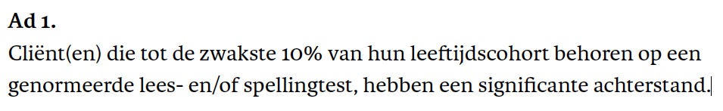
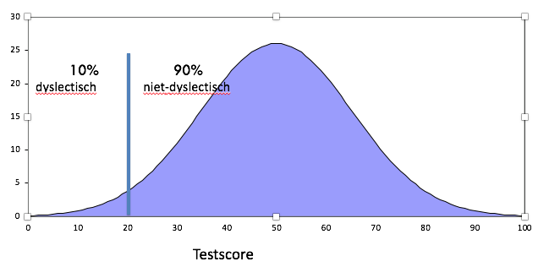
Significante achterstand
(SDN, 2016, p. 9)
Notes:
Met een probleem wordt bedoeld dat het niveau van het lezen en/of spellen op woordniveau beduidend en kwantificeerbaar lager is dan wat op grond van de chronologische leeftijd van het individu verwacht mag worden (zie DSM-5). Er moet sprake zijn van een significante achterstand.
Dit betekent dus dat er altijd 10% van de kinderen dyslexie heeft….er is geen situatie waarbij 0% dyslexie heeft of 50%
Bij een lichamelijke zietke komt dat wel voor.

Slide 10
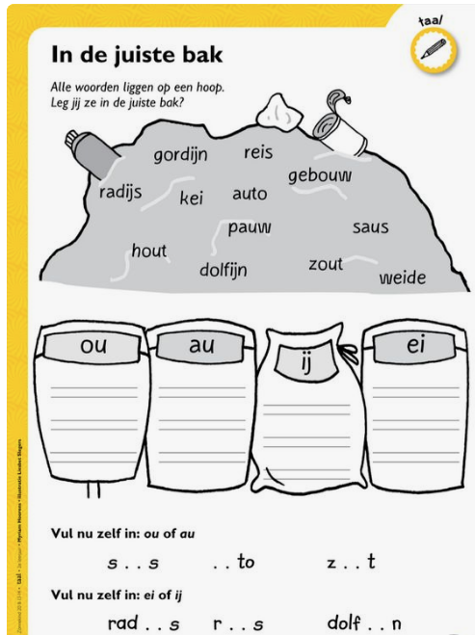
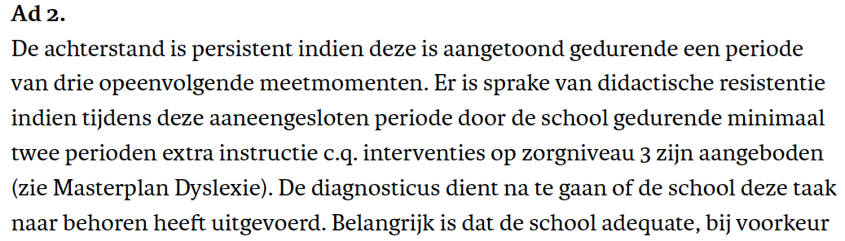

Hardnekkige achterstand
SDN, 2016, p. 9
Notes:
Lees- en spellingsmethode op zorgniveau 3
De zorg op niveau 3 bestaat uit specifieke interventies uitgevoerd en/of ondersteund door de zorgspecialist in de school. Deze zorg wordt gegeven aan de zwakste 10% van de leerlingen, nadat zij zorgniveau 1 en 2 hebben doorlopen. Maar welke lees- en spellingsmethodes voldoen aan de richtlijnen van zorgniveau 3?
Hoe bepaal je de kwaliteit van het genoten onderwijs?
Is dit een goede spellingmethode? Wordt nog altijd gebruikt en aanbevolen zelfs bij Zorgniveau 3!
3 meetmomenten geen vooruitgang. De dokter zegt ook als het volgende week niet beter is, kom dan maar terug.

Slide 11
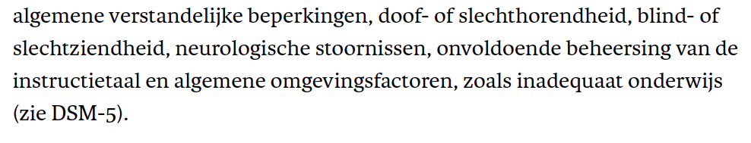
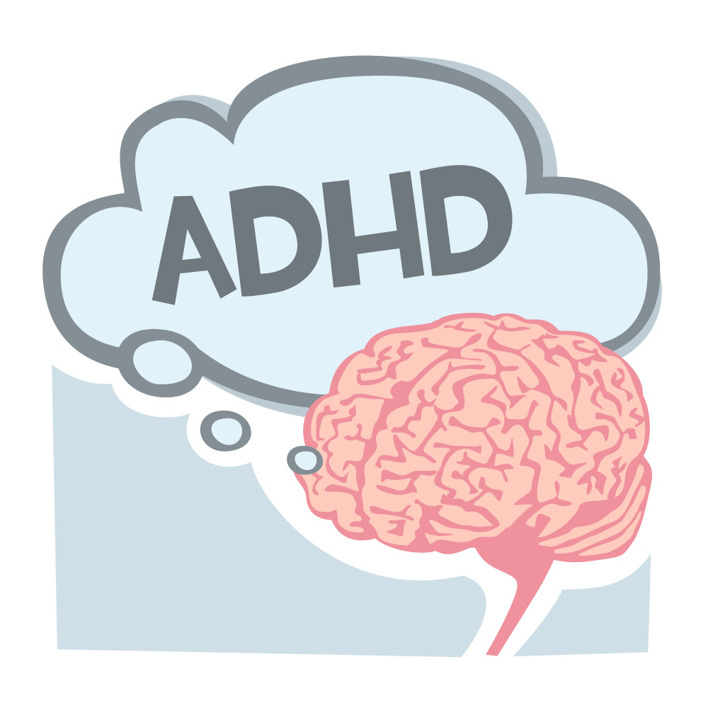
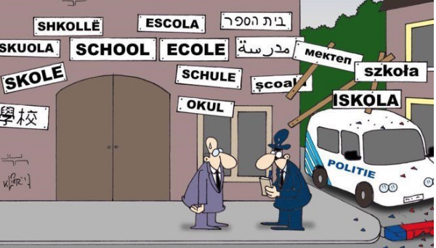
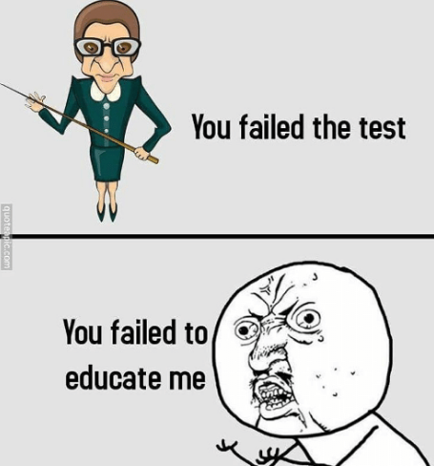
Exclusiefactoren
IQ < 70
(SDN, 2016, p. 8)
Notes:
Je kunt blijkbaar geen hoofdpijn en een gebroken been hebben
Lees- en spellingproblemen komen vaak samen voor met andere neurocognitieve
ontwikkelingsstoornissen, zoals spraaktaalstoornissen, rekenproblemen
(dyscalculie) en motorische stoornissen. Ook gaan lees- en spellingproblemen
vaak samen met gedragsstoornissen, zoals ADHD. Het samen voorkomen van
twee stoornissen binnen een cliënt wordt aangeduid met de term comorbiditeit.
De aanwezigheid van een comorbide stoornis is geen uitsluitingsgrond voor de
diagnose dyslexie, maar ook hier geldt dat het diagnostisch onderzoek uitsluitsel
moet geven over de vraag welke diagnose primair is, omdat behandeling zich daar
primair op moet richten.

Slide 12
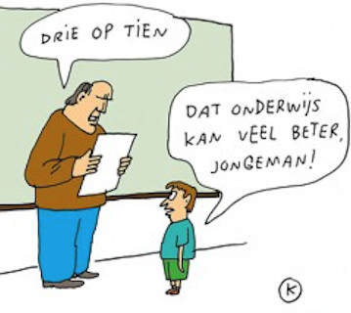
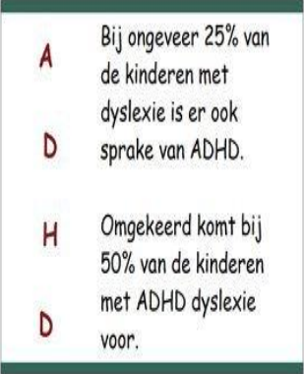
Conclusies over de definitie
Dyslexie wordt bepaald door de prestaties van anderen
Er is geen onafhankelijke test anders dan dat het kind slechter leest dan een ander
Bij didactische resistentie ligt het vooral aan het kind en niet aan de methode
Er is geen test die de effectiviteit van leesonderwijs meet
Ander probleem verkleint de kans op diagnose dyslexie
  Er zijn blijkbaar andere oorzaken voor slecht lezen dan een stoornis

Slide 13
Genetische, neurologische of cognitieve aanwijzingen….?

Slide 14
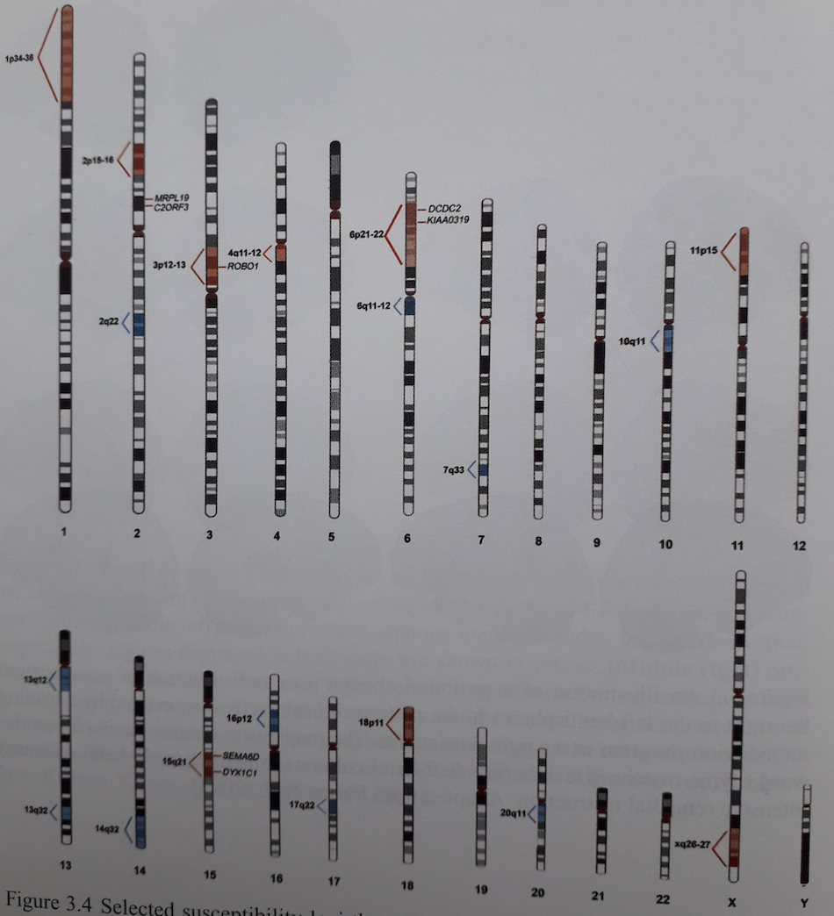
Vermeende rol van genen
Loci in rood (vaak gevonden) op chromosen
1, 2, 3, 4, 6, 11, 15, 18, X
Loci in blauw (minder vaak gevonden) op chromosen
2, 6, 7, 10, 13, 14, 16, 17, 20
Tot nu nog geen relatie gevonden met locio op chromosen
5, 8, 9, 12, 19, 21, 22, Y
Uit Elliot, J.G. & Grigorenko, E.L. (2014). The dyslexia debate. NY: Cambridge University Press

Slide 15
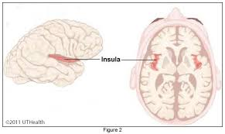
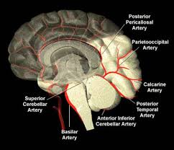
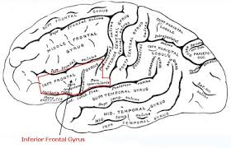
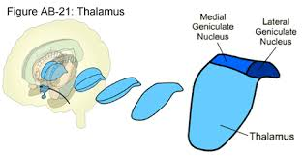
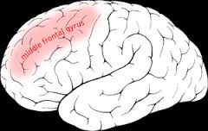
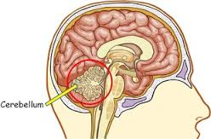
Vermeende rol van hersenstructuren
Insular cortex (Steinbrink et al., 2008)
Posterior brain systems (Eden et al., 2004)
Medial geniculate body of thalamus (Diaz et al., 2012)
Left inferior frontal gyrus (Peyrin et al., 2004)
Left occipitotemporal area (McCrory et al., 2005)
Cerebellum (Eckert, 2004)
…
Minder volume van grijze massa (Casanova et al., 2004)
Groter of kleiner volume van grijze massa (Pernet et al. 2009)
Verhoogde dichtheid van grijze massa (Vinckenbosch et al., 2005)
Notes:
Other argument for specific brain components
At the back, middle, left. Gray matter everywhere

Slide 16
Vermeende bronnen c.q. verklaringen
Fonologisch bewustzijn
Orthografisch bewustzijn
(Werk)geheugen
Visueel-perceptueel tekort
Magno-cellulair tekort
Auditieve verwerking
Benoemen kleuren, cijfers, letters
Aandacht
Motorisch tekort
Taalproblemen
Neurobiologische factoren
Omgeving
Etc.
Notes:
Sound discimination

Slide 17
Conclusie: bruikbare diagnostische methoden, zoals een specifiek
genetisch profiel (Elliot & Grigorenko, 2014)
hersenstructuur of functie (Caylak, 2009; Eckert, 2004, 2010)
psychometrisch testprofiel (Blomert & Vaessen, 2009; Ramus & Szenkovits, 2008; Wimmer & Schurz, 2010)
ONTBREKEN

Slide 18
Twee belangrijke misvattingen

Slide 19
Intelligente kinderen
kunnen geen gemiddelde of lage score hebben voor lezen en spellen
moeten geen moeite hoeven te doen om te leren lezen en spellen
Notes:
Profiels zijn grilling..ook bij zo iets als lezen
Als ze dat wel moeten voor gym of handenarbeid dan vinden we dat niet vreemd.
Dat rechtvaardigt nog geen stoornis!
Interessant is dat we feitelijk nog altijd denken zoals Dumont primaire en secundaire leerstoornissen.

Slide 20
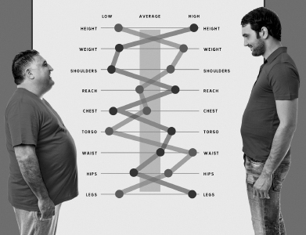
Lichaamsmaten zijn grillig
Uit: Todd Rose (2016). De mythe van het gemiddelde. Amsterdam: Bruna

Slide 21
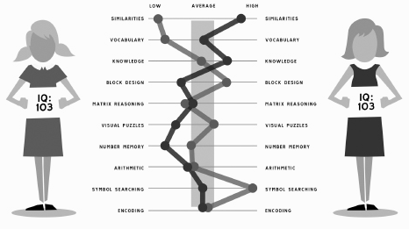
IQ-profielen zijn grillig
Uit: Todd Rose (2016). De mythe van het gemiddelde. Amsterdam: Bruna

Slide 22
Begaafdheidsprofielen zijn grillig
twee leerlingen met een gemiddelde score gelijk aan het groepsgemiddelde
Uit: Takács-Tielenburg, N. (in druk). Grillige begaafdheidsprofielen bij zeer makkelijk lerende leerlingen in het basisonderwijs.
Orthopedagogiek: Onderzoek en Praktijk

Slide 23
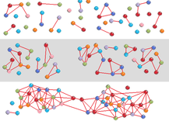
Vaardigheden: soms geisoleerd, soms gerelateerd
Notes:
Meer en minder verbonden netwerken: verklaring voor de onbetrouwbare correlaties: soms is er wel een samenhang tussen lezen en rekenen en soms niet.

Slide 24
Er is hoop!

Slide 25
Een economisch problem (een beetje natte vingerwerk)
In 2013 kreeg 6.5% van de leerlingen van 7 tot en met 11 jaar een dyslexiebehandeling
Totaal aantal leerlingen in Nederland in die leeftijdscategorieën = 900.000
6.5% van 900.000 = 58.000 (naar beneden afgerond)
Een behandeling kostte € 4.200 * 58.000 behandelingen = € 240 miljoen (naar beneden afgerond) per jaar
Als alle 7000 basisscholen in Nederland hun leerkrachten bijscholen en we rekenen € 15.000 per school
dan kost dat eenmalig € 100 miljoen….

Slide 26
Speciaal Basisonderwijs (1e leerjaar)
ZLKLS
Aantal woorden per minuut op DMT-2

Slide 27
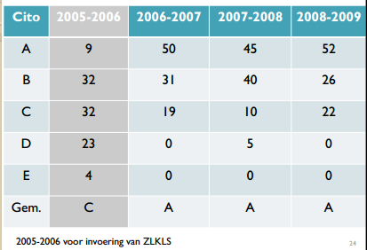
Regulier onderwijs

Slide 28
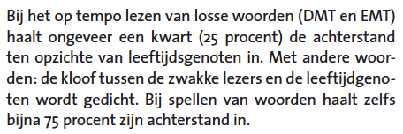
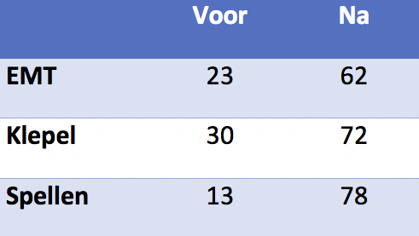
Resultaten RID en Stichting Taalhulp (ca. 40 wekelijkse behandelingen)
Gerretsen et al. (2003); n = 60
Gijsel et al. (2010); n = 392
% cliënten met voldoende niveau

Slide 29
De moraal van dit verhaal
Met goed onderwijs is heel veel op te lossen
Erken intra-individuele verschillen (en interindividuele verschillen)
Denken in termen van stoornissen helpt niet, maar belemmert juist

Slide 30
Dank voor uw aandacht
www.annabosman.eu
Met dank aan Kees Toorenaar

